Slide 1
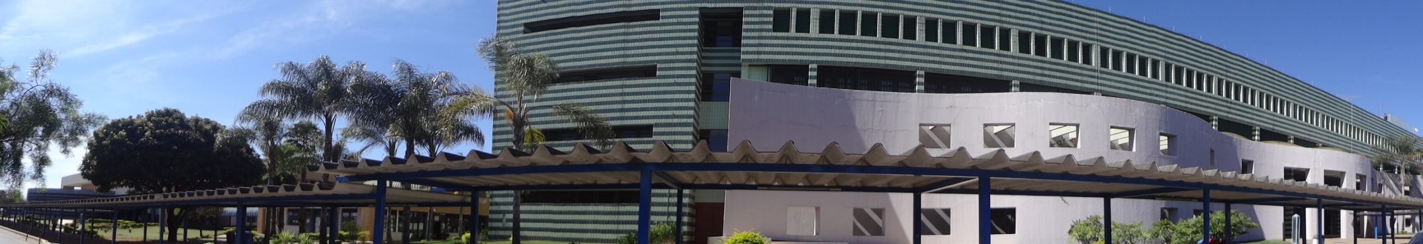

Doença Falciforme
Faculdade de Medicina da Universidade Católica de Brasília
Internato de Pediatria
Guilherme Sales Gonçalves

Slide 2
Introdução
A Doença Falciforme (DF) é o nome das hemoglobinopatias, dentre as quais estão incluídas a anemia falciforme, a S-betatalassemia e as hemoglobinopatias SC e SD.

Slide 3
Introdução
A anemia falciforme é caracterizada pela presença de uma mutação no gene da hemoglobina (Hb).
  Troca do ác. glutâmico por valina na posição 6 da cadeia beta da hemoglobina.
  Em situações de carência de oxigênio essa alteração causa :
    Forma de foice característica;
    Efeitos sobre a membrana das hemácias que geram:
      Lesão oxidativa;
      Desidratação celular;
      Assimetria anormal dos fosfolipídeos; e
      Aumento da aderência ás células endoteliais.
  São fatores precipitantes para essa falha na polimerização:
    Desidratação;
    Infecções;
    Acidose; e
    Tensão emocional.

Slide 4
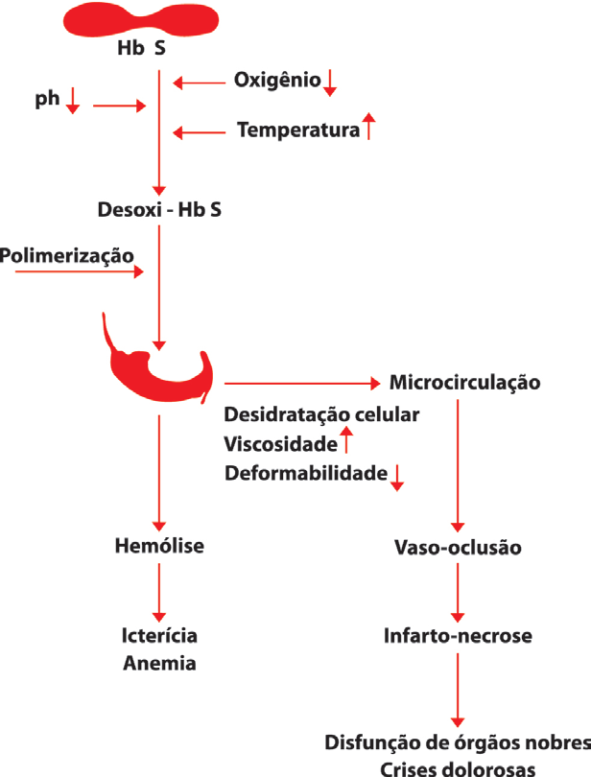

Slide 5
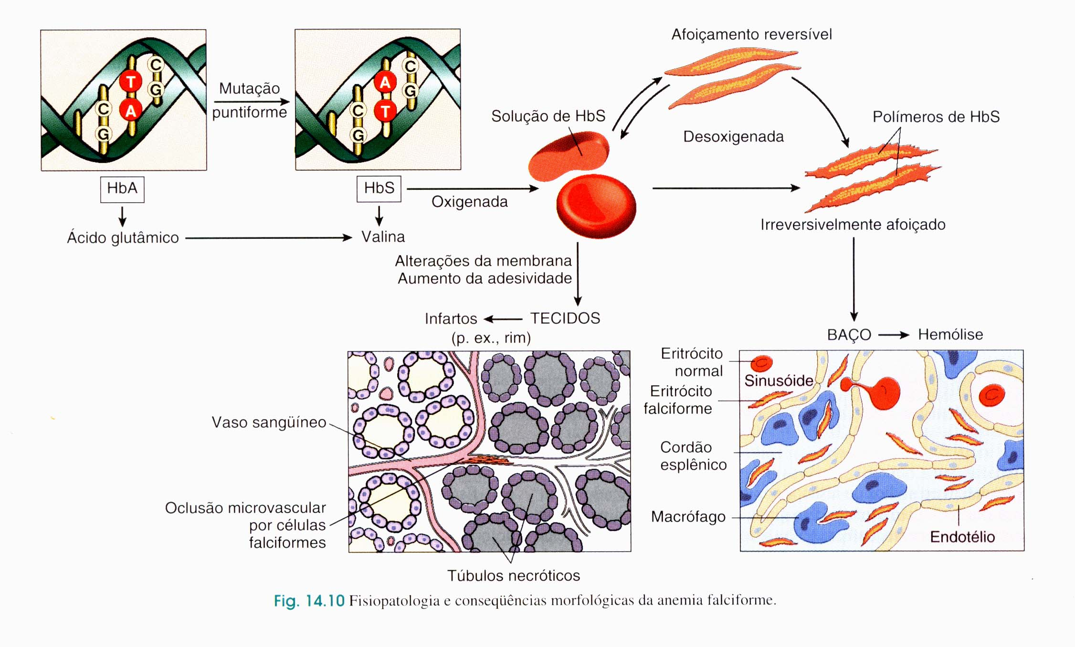

Slide 6
Introdução
Padrão de herança autossômico recessivo
  Indivíduos heterozigotos (HbAS) são denominados traço falciforme,
    Não anêmico, não necessita de tratamento.
    Manifestações sutis.
  Indivíduos homozigotos (HbSS) possuem anemia falciforme
O processo fisiopatológico devido à presença de Hb S é observado nas seguintes situações, em ordem decrescente de gravidade:
  Anemia falciforme, Hb SS;
  Hb S beta talassemia, Hb SC; e
  Hb SD.

Slide 7
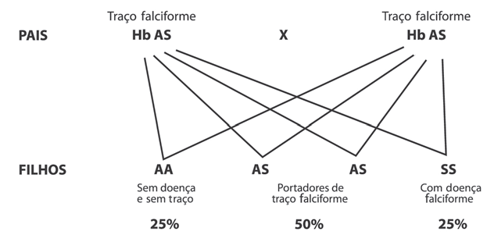
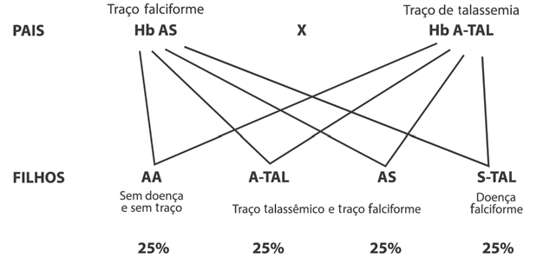
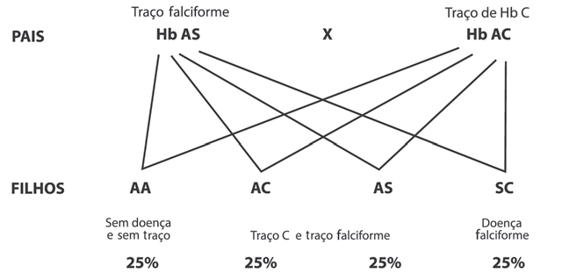
Introdução

Slide 8
Epidemiologia
Incidência de pessoas com traço, no Brasil, é de 1:35 dos nascidos vivos.
Atualmente, estima-se que nasçam, a cada ano, 3.000 crianças com DF e 200.000 com traço falciforme.

Slide 9
Diagnóstico
Pode ocorrer por:
  Diagnóstico pré-natal: análise do DNA de células da vilosidade coriônica (feto de 12 a 14 semanas);
  Triagem neonatal: realização de eletroforese de Hb em sangue de cordão ou pelo teste do pezinho;
  História clínica: manifestações clínicas em geral por volta dos 6 meses de idade, relacionado ao declínio de Hb fetal.
    Quadro de dactilite;
    Crises dolorosas de repetição em abdome e articulações;
    Infecções;
    Anemia; e
    Icterícia.

Slide 10
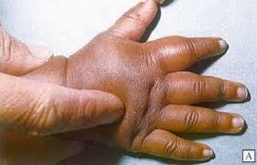
Diagnóstico
Dactilite

Slide 11
Diagnóstico
Pode ocorrer por:
  Hemograma: anemia normocrômica e normocítica, Hb = 7 g/dL.
  Eletroforese de Hb: na anemia falciforme encontra-se:
    HbS: 80 a 90%;
    HbA1: Ausente;
    HbF: 2 a 20%;
    HbA2: < 3,5%.

Slide 12
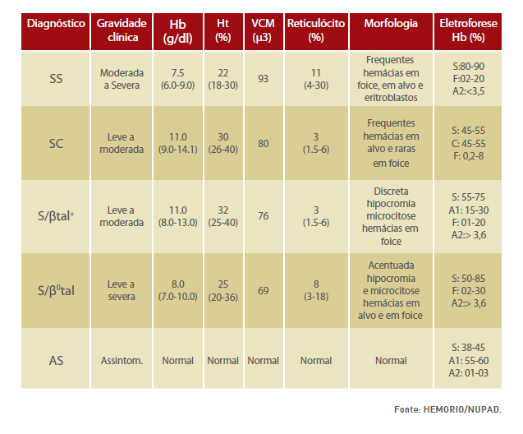
Diagnóstico

Slide 13
Quadro Clínico e Tratamento
Acompanhamento ambulatorial
  Uso de ácido fólico – 1 a 5mg/dia VO
  Antibioticoprofilaxia:
    Profilaxia com penicilina benzatina ou V oral dos 4 meses até 5 anos de idade, conforme o seguinte esquema:
      Penicilina V oral: 3 meses - 2 anos – 125mg 2 x/dia. 2 - 5 anos - 250 mg 2x/dia.
      Penicilina benzatina: 3 meses - 2 anos – 300.000 UI 28/28 dias. 2 - 5 anos – 600.000 UI 28/28 dias.
    Nas crianças alérgicas a penicilina:
      Eritromicina: 20mg/kg/dia (máx. 2g/dia), 12/12 h, via oral.

Slide 14
Quadro Clínico e Tratamento
Acompanhamento ambulatorial
  Programa especial de vacinação precoce
    Vacina contra o Streptococcus pneumoniae (principal causa de óbito):
      Polissacáride: 1 dose após 2 anos de idade, com reforço 5 anos após a primeira dose.
    Vacina antivaricela: dose única após 1 ano de idade.
    Vacina anti-hepatite A: uma dose após 1 ano, com reforço 6 meses após a primeira dose.
    Vacina anti-influenza: uma dose após 6 meses de idade, com reforço 1 mês após a primeira dose; a partir daí, anualmente.

Slide 15
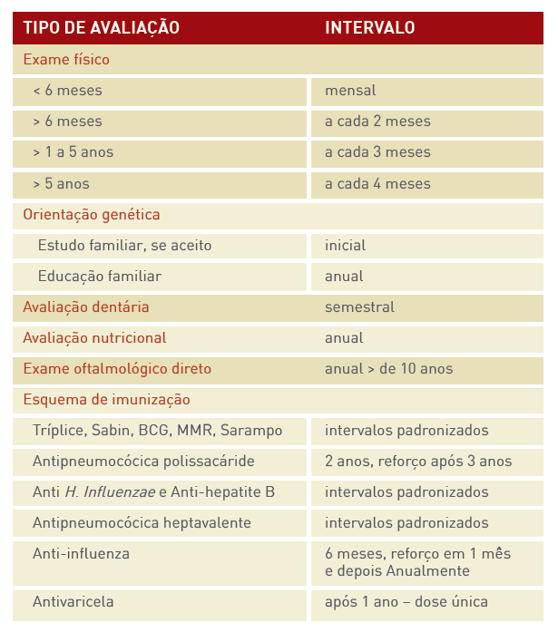

Slide 16
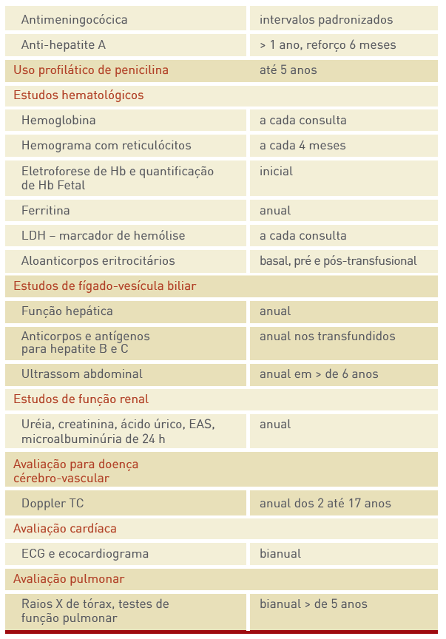

Slide 17
Quadro Clínico e Tratamento
Crises Álgicas
  Complicações mais frequentes.
  Dano tissular isquêmico secundário à obstrução do fluxo sanguíneo pelas hemácias falcizadas.
    A primeira manifestação de dor, na maioria das crianças, é a dactilite (ou síndrome mão-pé).
  Duram de 4 a 6 dias, podem persistir por semanas.
  Hipóxia, infecção, febre, acidose, desidratação e exposição ao frio extremo precipitam as crises álgicas.

Slide 18
Quadro Clínico e Tratamento
Crises Álgicas
  Tratamento
    Hidratação
    Analgesia
      Dor leve: analgésicos suaves, como paracetamol ou dipirona;
      Dor moderada: codeína VO 0,5 a 0,75 mg/kg/dose a cada 4 horas
      Dor severa: morfina VO, SC, IM 0,10 mg/kg/dose a cada 3 ou 4 horas, dose máxima = 10 mg/dia
      Não usar meperidina, proporciona maior sedação e chance de convulsão

Slide 19
Quadro Clínico e Tratamento
Acidente Vascular Cerebral
  Evidente em 6 a 12% dos pacientes com HbSS e menos frequente em HbSC, cerca de 2%
  Sintomas comuns:
    Hemiparesia ou monoparesia
    Afasia ou disfasia
    Convulsões
  Índice de recorrência é de 60% a 90% dentro de 3 anos em pacientes sem tratamento com transfusões

Slide 20
Quadro Clínico e Tratamento
Acidente Vascular Cerebral
  Tratamento na Emergência
    Hemograma
    TC de crânio
    Tranfusão de glóbulos vermelhos: manter Hb = 10 g/dL e HbS < 30%
      Se HbS > 30% e Hb > 10 g/dL realizar exsanguineotranfusão
    Manter paciente em observação por pelo menos 24 a 48 horas
  Tratamento Ambulatorial
    Regime crônico de tranfusões por tempo indefinido, manter níveis de HbS menores que 30%

Slide 21
Quadro Clínico e Tratamento
Priapismo
  Manifestação vasoclusiva, com ereção dolorosa e persistente do pênis
  Incide em 6 a 12% dos falcêmicos
  Duas apresentações clínicas:
    Agudo recorrente, forma mais comum. Dura em média de 2 a 4 horas, geralmente durante o sono, e cedem espontaneamente
    Agudo prolongado, não melhora depois de várias horas, emergência. SEMPRE contactar Urologista
      Hidratação e analgesia
      Tranfusão para reduzir o HbS, auxílio no fenômeno obstrutivo
      Intervenção cirúrgica, quando não a resposta, não esperar mais do que 24 horas

Slide 22
Quadro Clínico e Tratamento
Síndrome Torácica Aguda (STA)
  STA é caracterizada por infiltrado radiológico no pulmão tanto lobar quanto difuso.
  Clínica: tosse, dispneia, dor pleurítica e ou hipoxemia.
  Ocorre em mais de 50% dos pacientes pediátricos com HbSS
  Principal causa de morbimortalidade em falcêmicos em qualquer idade.
  Principais causas:
    Hipoventilação por analgésico narcóticos
    Embolia gordurosa da medula óssea infartada
    Edema pulmonar por hiperidratação
    Infecção, agentes mais comuns: Streptococcus pneumoniae, Haemophilus influenzae tipo B, Staphylococcus aureus, Salmonella sp, Klebsiella sp.
    Agente importante: Mycoplasma pneumoniae

Slide 23
Quadro Clínico e Tratamento
Síndrome Torácica Aguda (STA)
  Conduta
    Hospitalização, hidratação e analgesia
    Hemograma e radiografia de tórax
    Gasometria arterial e oxigenoterapia se SatO2 < 96%
    Antibioticoterapia:
      Ceftriaxona 100mg/kg/dia EV a cada 12 ou 24 horas, associar eritromicina 50mg/kg/dia se infiltrado pulmonar difuso
    Tranfusão de concentrado de glóbulos vermelhos se necessário

Slide 24
Quadro Clínico e Tratamento
Sequestro Esplênico
  Obstrução aguda da rede de drenagem venular de determinado órgão (baço, fígado e pulmão)
  Segunda maior causa de óbito
  Queda súbita da Hemoglobina e aumento da reticulocitose
    Pode haver também: plaquetopenia e hipovolemia
  Aumento abrupto do baço
  Palidez súbita, letargia, taquicardia e/ou taquipneia
  Recorrência em torno de 50% dentro de 2 anos após primeira crise
    Na recorrência maior chance de evolução fatal
  Geralmente precedido por quadro viral

Slide 25
Quadro Clínico e Tratamento
Sequestro Esplênico
  Conduta na emergência
    Hemograma
    Transfusão de concentrado de glóbulos vermelhos
      Avaliar nível de Hb após transfusão, baço tende a devolver o sangue represado levando a aumento acima do esperado de Hb.
    Permanecer internado para estabilização da Hb e do baço devido ao risco de novo sequestro
  Conduta ambulatorial
    Paciente > 2 anos de idade: imunização completa para pneumococo e hemófilos, preparo cirúrgico (HbS < 30%) para esplenectomia.
    Paciente < 2 anos de idade: iniciar esquema de hipertransfusão para redução de HbS, diminuido chance de recorrência até atingir idade de 2 anos, quando deve completar a imunização completa e ser indicada esplenectomia.

Slide 26
Quadro Clínico e Tratamento
Febre
  Imunodeficiência devido a perda precoce da função esplênica
  Maior susceptibilidade ás infecções, principalmente por bactérias encapsuladas
    Streptococcus pneumoniae, Haemophilus influenzae tipo B, Salmonella sp, Klebsiella sp
  Conduta
    Criança em bom estado geral e febre
      Hemograma, EAS, Radiografia de tórax e seis da faca, hemocultura e urocultura
      Líquor, se necessário
      Sem foco localizado: < 5 anos – Ampicilina 100 mg/kg/dia EV a cada 6 horas; > 5 anos – penicilina cristalina 100.000 U/kg/dia EV a cada 4 horas
    Criança Toxemiada e febre
      Lembrar que a STA pode estar associada a Mycoplasma pneumoniae, devendo associar eritromicina 50 mg/ kg/dia

Slide 27
Quadro Clínico e Tratamento
Crise aplásica
  Meia vida do eritrócito falcêmico é em média de 17 dias
  Interrupção transitória na proliferação dos precursores eritrocitários na medula óssea
  Queda súbita nos níveis de hemoglobina acompanhada de reticulopenia, anemia, fadiga e dispneia
  Em geral precedida por infecção viral (parvovírus B19).
  Termina espontaneamente em torno de 5 a 10 dias
  Conduta
    Hemograma, reticulócitos, sorologia para parvovírus B19 ou PCR
    Tranfusão e concentrado de hemácias lentamente, 2 a 3 mL/kg EV até que os níveis de Hb alcancem 6 a 8 g/dL ou a funçaõ cardíaca se estabilize

Slide 28
Nova proposta terapêutica
Hidroxiuréia
  Agente quimioterápico citotóxico que aumenta a produção de hemoglobina fetal (HbF)
  Concentrações de HbF podem diminuir a polimerização da hemoglobina S
  Mecanismo de ação desconhecido
  Reservado para casos selecionados

Slide 29
Caso Clínico
M.G.S., 8m, pardo, natural e procedente de São Paulo.
Paciente acompanhado pela Hematologia desde os cinco meses de vida, com diagnóstico de anemia falciforme.
  Recebendo ácido fólico diariamente e,
  Penicilina benzatina profilática a cada 15 dias.
Mantinha em média, em nível ambulatorial,
  Níveis de hemoglobina de 7,5 g/dl e
  Reticulócitos de 10-14%.
Deu entrada no pronto-socorro com história de febre de 39 graus havia 2 dias, com irritatibilidade intensa à manipulação e palidez cutâneomucosa severa.

Slide 30
Caso Clínico
Ao exame físico
  Encontrava-se em regular estado geral
  Reativo
  Palidez cutânea intensa, Descorado +++/4+,
  Hidratado
  Febril
  Acianótico
  Anictérico
  Peso de 7.500 g
  Temp axilar= 38,7 ºC.
  Orofaringe: sem anormalidades;
  AP: presença de roncos difusos; Fr= 36 irpm
  AC: coração com bulhas rítmicas, taquicárdicas, sem sopros; Fc=128 bpm
  Abdome: fígado palpável a 1,5 cm do rebordo costal direito e baço palpável a 3 cm do rebordo costal esquerdo
  Sist. Nervoso : sem alterações;
  Pele sem exantemas ou outras alterações
  Cadeias ganglionares: normais.

Slide 31
Caso Clínico
Diagnóstico: Crise de anemia falciforme e processo infeccioso a esclarecer.
Conduta: Foi instalada venoclise com solução de manutenção e administrada ampicilina endovenosa (100mg/kg/dia) conforme protocolo terapêutico utilizado em nosso serviço.

Slide 32
Caso Clínico
Diagnóstico: Crise de anemia falciforme e processo infeccioso a esclarecer.
Conduta: Foi instalada venoclise com solução de manutenção e administrada ampicilina endovenosa (100mg/kg/dia) conforme protocolo terapêutico utilizado em nosso serviço.

Slide 33
Caso Clínico
Diagnóstico: Crise de anemia falciforme e processo infeccioso a esclarecer.
Conduta: Foi instalada venoclise com solução de manutenção e administrada ampicilina endovenosa (100mg/kg/dia)

Slide 34
Caso Clínico
Resultado dos exames:
  Hemograma: G.V. 1.37 milhões/mm3
  Hb 3,8 g/dl
  Ht 11,1% hipocromia+
  V.C.M. 81 fL microcitose+
  C.H.C.M. 34 g/dL anisocitose+
  H.C.M. 27 pg presença de hemácias
  Falcizadas+
  Reticulócitos 2%
  Leuc 9.400/mm3
    1% metamielócito
    7% bastonetes
    57% segmentados
    1% monócito
    2% basófilos
    30% linfócitos
    2 %linfócitos atípicos
  Plaquetas: 326.000/mm3

Slide 35
Caso Clínico
Resultado dos exames:
  Urinálise: normal
  Rx tórax discreto infiltrado brônquico bilateral
  Hemocultura negativa
  Urocultura negativa

Slide 36
Caso Clínico
Com esses resultados, ou seja,
  Diminuição dos elementos da série vermelha,
  Queda da hemoglobina
  Número de reticulócitos diminuídos para paciente portador de anemia hemolítica
Concluiu-se que se tratava de crise aplástica de anemia falciforme.

Slide 37
Caso Clínico
Foram, então, colhidos exames para pesquisa do parvovírus B19, através de sorologias (pesquisa de anticorpos Ig M e Ig G) pelo método imuno-enzimático, e pesquisa do antígeno, pela técnica do P.C.R.
O paciente recebeu concentrado de hemácias e apresentou evolução favorável, com alta no quarto dia com amoxacilina.

Slide 38
Caso Clínico
O resultado da sorologia para parvovírus B19 mostrou Ig M positivo e Ig G negativo, assim como também o resultado do P.C.R. foi positivo.
O controle colhido após 30 dias mostrou Ig M negativo e Ig G positivo, confirmando, portanto, que se tratava de crise aplástica transitória condicionada pelo parvovírus B19.

Slide 39
Referências Bibliográficas
Doença Falciforme – Condutas básicas para o tratamento. Ministério da saúde. 1ª edição. Brasília 2012.
Guia de medicina ambulatorial e hospitalar UNIFESP/ ESCOLA Paulista de medicina – Pediatria. 1ª Edição 2005.
Crise aplástica da anemia falciforme. - Borsato ML et al. Jornal de Pediatria - Vol. 76, Nº6 , 2000

